Slide 1
GIỚI THIỆU VỀ LIÊN KẾT HÓA HỌC
Bài 5:

Slide 2
NỘI DUNG BÀI HỌC
I. Cấu trúc electron bền vững của khí hiếm
II. Liên kết ion
III. Liên kết cộng hóa trị

Slide 3
Tại sao các nguyên tử khác luôn kết hợp với nhau?
Ne
Trong tự nhiên, chỉ có các khí hiếm tồn tại ở dạng đơn nguyên tử bền vững, còn nguyên tử của các nguyên tố khác thường có xu hướng kết hợp với nhau bằng các liên kết hóa học. Các liên kết hóa học được hình thành như thế nào?
O
O
Cl⁻
Na⁺
Tại sao khí hiếm như neon chỉ tồn tại độc lập?
Notes:
Nguyên tử của các nguyên tố khác có xu hướng tham gia liên kết hóa học để đạt được lớp electron ngoài cùng giống khí hiếm bằng cách nhường, nhận hay dùng chung các electron

Slide 4
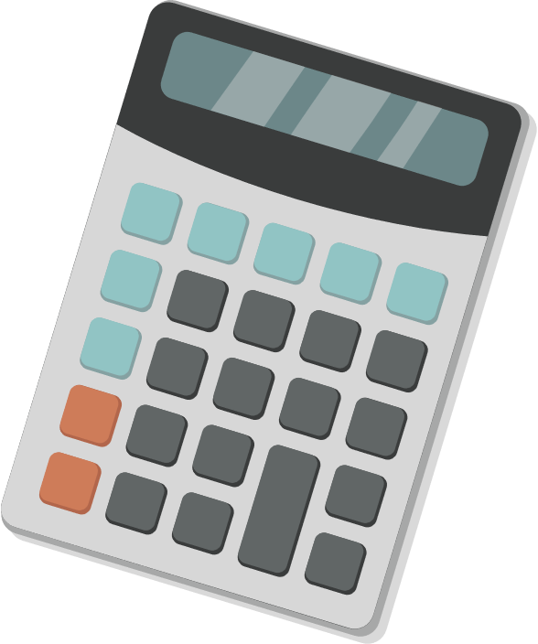
I.
CẤU TRÚC ELECTRON BỀN VỮNG CỦA KHÍ HIẾM

Slide 5

Quan sát Hình 6.1, so sánh số electron lớp ngoài cùng của He, Ne và Ar
Ne
+10
c. Ar
a. He
b. Ne
Ar
+18
+2
Hình 6.1. Mô hình sắp xếp e trong vỏ nguyên tử khí hiếm

Slide 6
Lời giải
- He có 2 electron ở lớp vỏ ngoài cùng
- Ne có 8 electron ở lớp vỏ ngoài cùng
- Ar có 8 electron ở lớp vỏ ngoài cùng
⇒ Nguyên tố He có số electron ở lớp vỏ ngoài cùng ít hơn. Nguyên tố Ne và Ar có số electron ở lớp vỏ ngoài cùng bằng nhau (đều bằng 8)

Slide 7

- Nguyên tử khí hiếm có lớp electron ngoài cùng bền vững.
- Nguyên tử của các nguyên tố khác có thể đạt được lớp electron ngoài cùng của khí hiếm bằng cách tạo thành liên kết hoá học.

Slide 8
II.
LIÊN KẾT ION

Slide 9
1. Quan sát Hình 6.2 và so sánh số electron ở lớp ngoài cùng của nguyên tử Na, Cl với ion Na+, Cl-.
+ 11
+ 17
+ 11
+ 17
Na
Cl
Na⁺
Cl⁻
Hình 6.2. Sơ đồ mô tả sự hình thành liên kết ion trong phân tử NaCl

Slide 10
Lời giải
1.
- Nguyên tử Na có 1 electron ở lớp vỏ ngoài cùng (lớp 3). Ion Na⁺ có 8 electron ở lớp vỏ ngoài cùng (lớp 2)
- Nguyên tử Cl có 7 electron ở lớp vỏ ngoài cùng (lớp 3). Ion Cl⁻ có 8 electron ở lớp vỏ ngoài cùng (lớp 3)

Slide 11
2. Cho sơ đồ mô tả sự hình thành liên kết ion trong phân tử magnesium oxide như sau:
2+
2-
+ 12
+ 8
+ 12
+ 8
Mg
O
Mg²⁺
O²⁻
Hình 6.3. Sơ đồ mô tả sự hình thành liên kết ion trong phân tử MgO
Hãy cho biết nguyên tử Mg đã nhường hay nhận bao nhiêu electron?

Slide 12
Lời giải
2.
- Nguyên tử Mg có tất cả 12 electron. Ion Mg²⁺ có tất cả 10 e
⇒ Mất đi 2 electron ở lớp vỏ ngoài cùng
⇒ Nguyên tử Mg đã nhường đi 2 electron ở lớp vỏ ngoài cùng

Slide 13
- Liên kết ion là liên kết được hình thành bởi lực hút giữa các ion mang diện tích trái dấu.

Slide 14

III.
LIÊN KẾT CỘNG HÓA TRỊ

Slide 15
Sự hình thành phân tử hydrogen
Cặp e dùng chung
H
H
H
H
H
H
+1
+1
+1
+1
1. Liên kết cộng hóa trị trong phân tử đơn chất
Hình 6.4. Sơ đồ mô tả sự hình thành liên kết cộng hóa trị trong phân tử hydrogen
Sự hình thành phân tử oxygen
Cặp e dùng chung
O
O
O
O
O
O
+8
+8
+8
+8
Hình 6.5. Sơ đồ mô tả sự hình thành liên kết cộng hóa trị trong phân tử oxygen

Slide 16
1. Quan sát Hình 6.4 và Hình 6.5, cho biết số electron lớp ngoài cùng của H và O trước và sau khi tạo thành liên kết cộng hóa trị
Lời giải
- Xét Hình 6.4:
+ Trước khi tạo thành liên kết cộng hóa trị, H có 1 electron ở lớp vỏ ngoài cùng
+ Sau khi tạo thành liên kết cộng hóa trị, H có 2 electron ở lớp vỏ ngoài cùng
- Xét Hình 6.5:
+ Trước khi tạo thành liên kết cộng hóa trị, O có 6 electron ở lớp vỏ ngoài cùng (lớp 2)
+ Sau khi tạo thành liên kết cộng hóa trị, O có 8 electron ở lớp vỏ ngoài cùng (lớp 2)

Slide 17
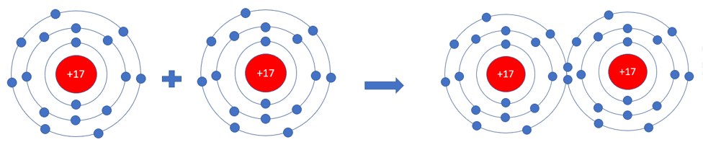
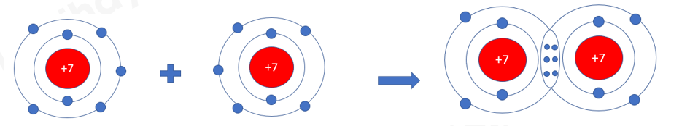
2. Hãy mô tả sự hình thành liên kết cộng hóa trị trong phân tử khí chlorine, khí nitrogen
Lời giải
Phân tử khí chlorine
Phân tử khí nitrogen
Notes:
Xét phân tử khí chlorine: Mỗi nguyên tử Cl có 7 electron ở lớp ngoài cùng. Để có cấu trúc electron bền vững của khí hiếm Ar, khi hình thành phân tử chlorine, hai nguyên tử Cl đã liên kết với nhau bằng cách mỗi nguyên tử Cl góp chung 1 electron tạo thành 1 cặp electron dùng chung
- Xét phân tử khí nitrogen: Mỗi nguyên tử N có 5 electron ở lớp ngoài cùng. Để có cấu trúc electron bền vững của khí hiếm Ne, khi hình thành phân tử oxygen, 2 nguyên tử N đã liên kết với nhau bằng cách mỗi nguyên tử N góp chung 3 electron tạo thành 3 cặp electron dùng chung

Slide 18
- Liên kết cộng hoá trị được tạo nên do sự dùng chung một hay nhiều cặp electron.

Slide 19
Sự hình thành phân tử nước
O
+8
O
2. Liên kết cộng hóa trị trong phân tử hợp chất
+8
H
H
O
+1
+1
H
H
+1
+1
Cặp e dùng chung
H
H
Hình 6.6. Sơ đồ mô tả sự hình thành liên kết cộng hóa trị trong phân tử nước

Slide 20
1. Quan sát Hình 6.6 và cho biết khi nguyên tử O liên kết với hai nguyên tử H theo cách dùng chung electron thì lớp vỏ của nguyên tử oxygen giống lớp vỏ của nguyên tử khí hiếm nào?
Lời giải
- Khi nguyên tử O liên kết với 2 nguyên tử H bằng cách góp chung electron thì nguyên tử O có 10 electron (2 electron lớp thứ nhất, 8 electron ở lớp thứ 2)
⇒ Giống cấu hình electron của khí hiếm Neon (Ne)

Slide 21
2. Hãy mô tả sự hình thành liên kết cộng hóa trị trong phân tử carbon dioxide, ammonia.
Lời giải
Phân tử khí carbon dioxide
C
O
O
C
O
O

Slide 22
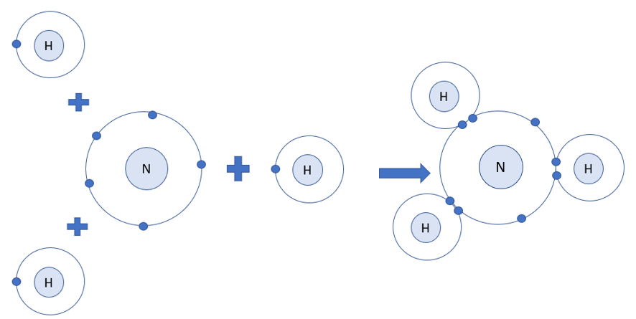
Lời giải
Phân tử khí ammonia

Slide 23
- Hợp chất ion thường khó bay hơi, khó nóng chảy,... Chất cộng hoá trị thường có nhiệt độ nóng chảy và nhiệt độ sôi thấp.

Slide 24

Vận dụng khái niệm liên kết hóa học để giải thích được vì sao trong tự nhiên, muối ăn ở dạng rắn, khó nóng chảy, khó bay hơi, còn đường ăn, nước đá ở thể rắn dễ nóng chảy và nước ở thể lỏng dễ bay hơi
Notes:
- Muối ăn là hợp chất ion, được hình thành bởi lực hút giữa 2 ion trái dấu là Na⁺ và Cl⁻ (liên kết bền vững)
=> Trong tự nhiên, muối ăn ở dạng rắn, khó nóng chảy, khó bay hơi
- Đường ăn, nước đá, nước là các hợp chất cộng hóa trị (liên kết kém bền hơn)
=> Ở thể rắn thì dễ nóng chảy, ở thể lỏng thì dễ bay hơi

Slide 25
CỦNG CỐ

Slide 26
Câu 1.
Liên kết ion tạo thành giữa hai nguyên tử
B
A
phi kim điển hình.
kim loại điển hình.
D
C
kim loại và phi kim.
kim loại điển hình và phi kim điển hình.
Đáp án: D

Slide 27
Na₂O
A
Câu 2.
Hợp chất nào dưới đây chỉ có liên kết cộng hóa trị trong phân tử?
HClO
B
KCl
C
NH₄Cl
D
Đáp án: B

Slide 28
Câu 3.
Hoàn thành nội dung sau: “Trong hợp chất cộng hoá trị, hoá trị của một nguyên tố được xác định bằng ............mà nguyên tử nguyên tố đó tạo ra được với các nguyên tố khác trong phân tử”.
A
B
C
D
số electron ghép đôi.
Số electron độc thân.
Số liên kết cộng hóa trị
Số obitan hoá trị.
Đáp án: C

Slide 29
Na₂O, MgO, Al₂O₃.
A
Câu 4.
Xét oxit của các nguyên tử thuộc chu kì 3, các oxit có liên kết ion là:
B
SiO₂, P₂O₅, SO₃.
C
SO₃, Cl₂O₇, Cl₂O.
D
Al₂O₃, SiO₂, SO₂.
Đáp án: A

Slide 30
Câu 5.
Hợp chất trong phân tử có liên kết ion là:
NH₄Cl.
HCl.
A
B
Đáp án: A
NH₃
H₂O.
C
D

Slide 31
Câu 6.
Các nguyên tử liên kết với nhau để:
A
B
C
D
Tạo thành chất khí
Tạo thành mạng tinh thể
Tạo thành hợp chất
Đạt cấu hình bền của nguyên tử khí hiếm.
Đáp án: D

Slide 32
A
hai nguyên tử kim loại.
B
hai nguyên tử phi kim.
Câu 7.
Liên kết ion được tạo thành giữa
một nguyên tử kim loại mạnh và một nguyên tử phi kim mạnh.
một nguyên tử kim loại yếu và một nguyên tử phi kim yếu.
C
D
Đáp án: C

Slide 33
Câu 8.
Liên kết cộng hóa trị tồn tại do
các cặp electron dùng chung.
lực hút tĩnh điện yếu giữa các nguyên tử.
B
A
D
C
các electron hoá trị.
các đám mây electron.
Đáp án: B

Slide 34
Câu 9.
Cho các hợp chất sau : MgCl₂, Na₂O, NCl₃, HCl, KCl. Hợp chất nào sau có liên kết cộng hoá trị ?
A
NCl₃ và HCl.
B
MgCl₂ và Na₂O.
Na₂O và NCl₃.
D
HCl và KCl.
C
Đáp án: A

Slide 35
Câu 10.
Liên kết được tạo nên giữa hai nguyên tử bằng một hay nhiều cặp electron chung, gọi là:
Liên kết ion.
Liên kết cộng hoá trị.
A
B
Liên kết kim loại.
Liên kết hiđro.
C
D
Đáp án: B

Slide 36
THANK YOU !!!

